Slide 1
Metodologia storica pratica
Lezione 6: La storia orale

Slide 2
1. Progetto
scelta dell’argomento
ricerca preliminare
scelta degli intervistati

Slide 3
2. Preparazione
dittafono/cellulare
autorizzazione delle autorità ecclesiastiche/universitarie
organizzare incontro

Slide 4
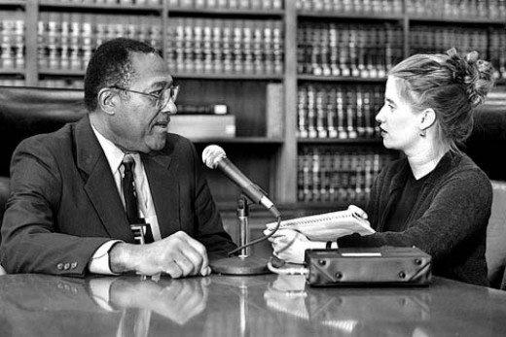
3. INTERVISTA
parte introduttiva: vita, background
domande sull’argomento
(questionario strutturato, dialogo libero; domande concrete/aperte)

